Slide 1
进口商品信息填报
操作指引
中国物品编码中心深圳分中心

Slide 2
主要内容
服务介绍
普通用户操作流程
“商品条码系统成员”操作流程
原文纠错

Slide 3
主要内容
服务介绍

Slide 4
进口商品信息服务介绍
进口商品信息服务是中国物品编码中心基于商品条码与国家商品源数据中心，遵循全球统一标识系统（GS1）、提供进口商品信息管理与应用的专业化、标准化、国际化数据服务系统。
我们致力于打通进口商品信息应用通道，推动高质量数据的全领域应用。
欢迎进口商品相关的进口商、代理商、经销商、批发商、零售商等经营主体加入。开通进口商品信息服务，享受 商品条码应用、SaaS模式商品信息服务、商品数据全网分发、个性化深度应用等服务
数据管理规则：“商品条码+进口商”为数据唯一性条件，即平台中同一商品条码、不同进口商可录入多条数据。

Slide 5
主要内容
普通用户操作流程

Slide 6
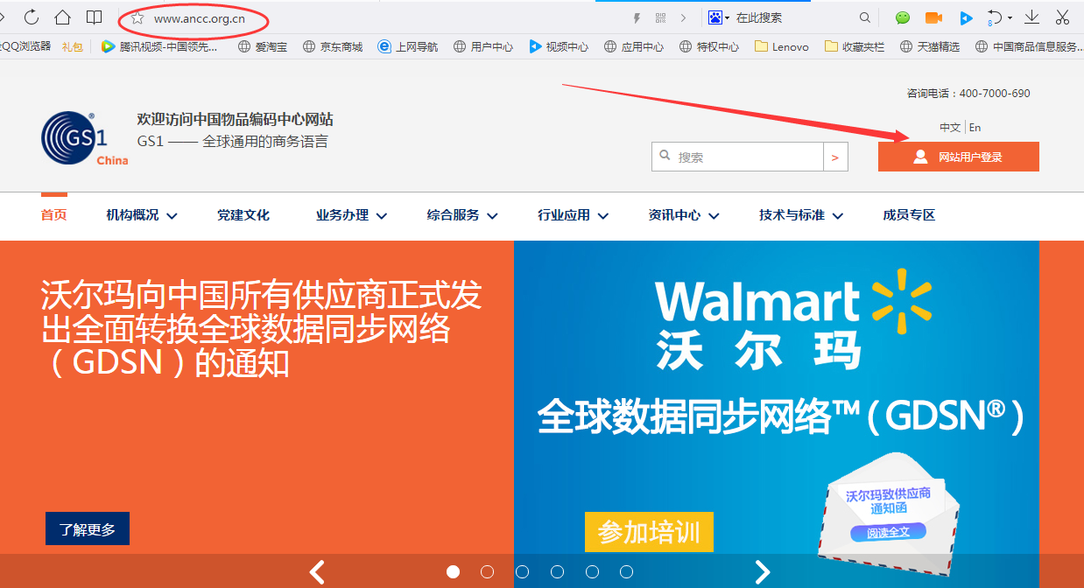
普通用户操作流程
①
登录网站：中国物品编码中心（www.ancc.org.cn),点击“网站用户登录”，进入下一页。
注册用户
实名认证
②
开通服务
③
填报信息
④
注：其中①②③步，仅新用户操作，老用户直接登录网站使用。
Notes:
域名的问题

Slide 7
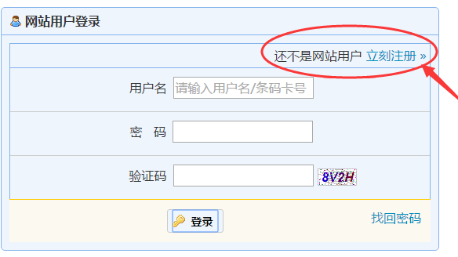
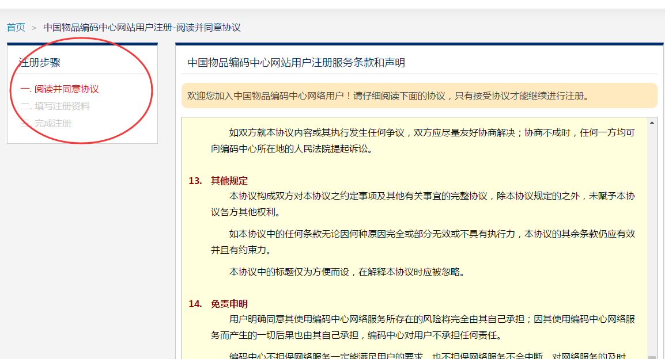
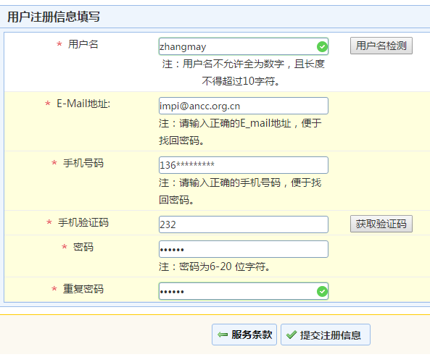
普通用户操作流程
①
注册用户
注册用户：点击页面中的“立刻注册”，进行“阅读并同意服务协议”，然后填写用户信息后，提交注册信息。
实名认证
②
开通服务
③
填报信息
④
Notes:
域名的问题

Slide 8
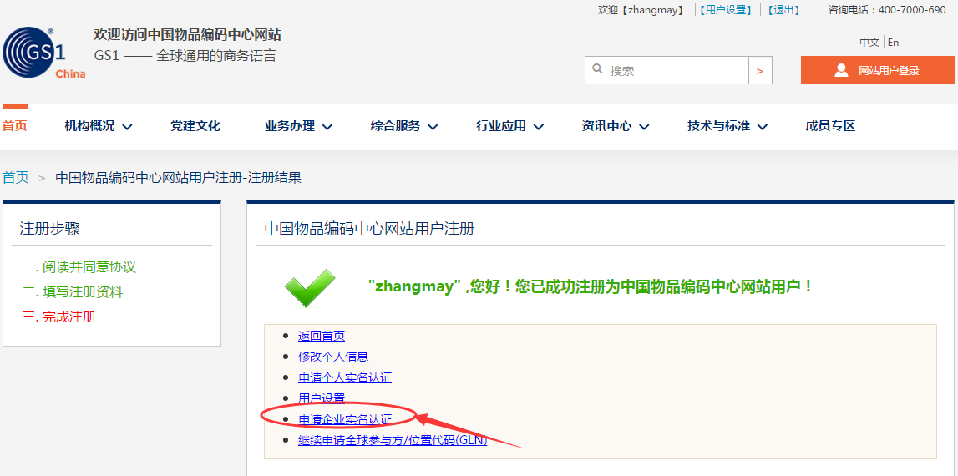
普通用户操作流程
①
企业实名认证：用户完成用户注册后，即可提交相关企业资料进行实名认证申请，并经管理员审核。
注册用户
实名认证
②
开通服务
③
填报信息
④
Notes:
域名的问题

Slide 9
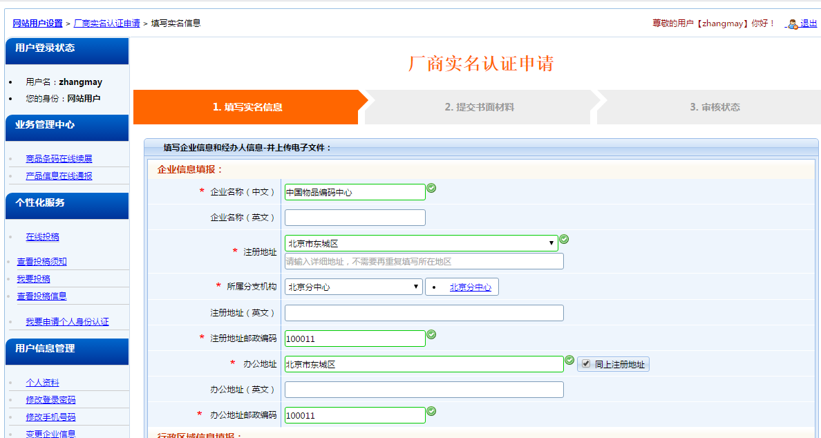
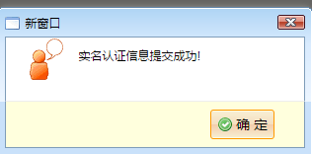
普通用户操作流程
①
填写企业资料：注意按页面要求填写真实、准确的企业资料后提交，否则无法通过审核。
注册用户
实名认证
②
开通服务
③
填报信息
④
Notes:
域名的问题

Slide 10
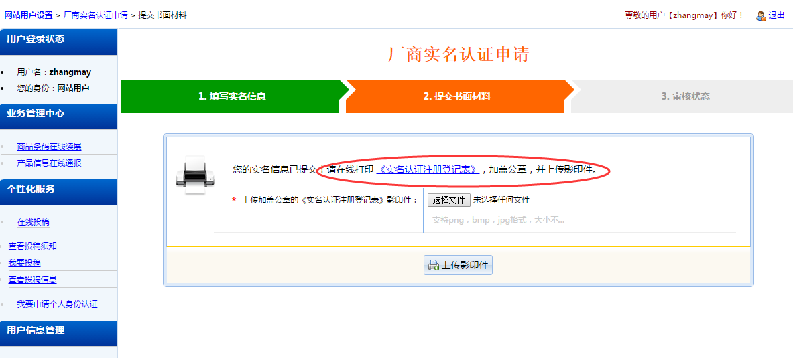
普通用户操作流程
①
上传电子材料：打印在线填写的实名认证注册登录表、加盖公章后，扫传上传，以备审核。
注册用户
实名认证
②
开通服务
③
填报信息
④
Notes:
域名的问题

Slide 11
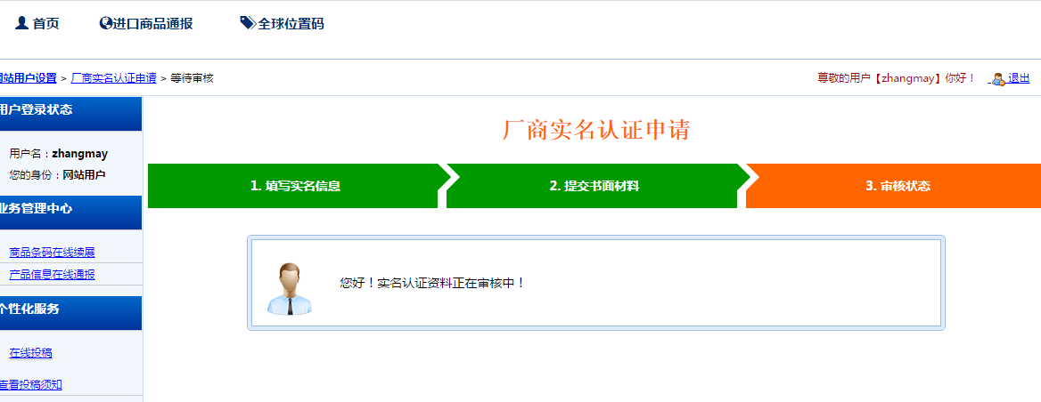
普通用户操作流程
①
等待审核：实名认证资料上传后，等待管理员审核。
注册用户
实名认证
②
开通服务
③
填报信息
④
Notes:
域名的问题

Slide 12
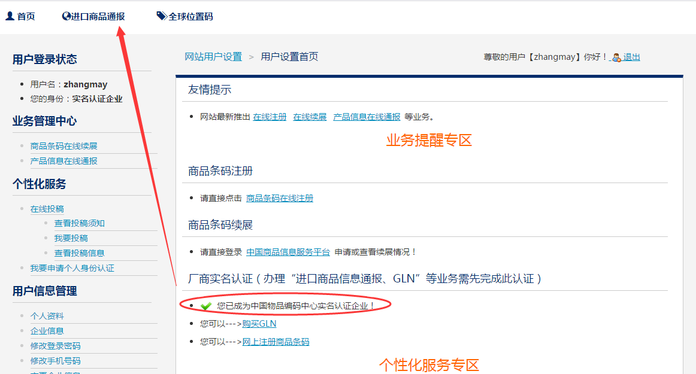
普通用户操作流程
①
等待审核：实名认证资料审核后，用户可以点击“进口商品通报”，进行开通服务。
注册用户
实名认证
②
开通服务
③
填报信息
④
Notes:
域名的问题

Slide 13
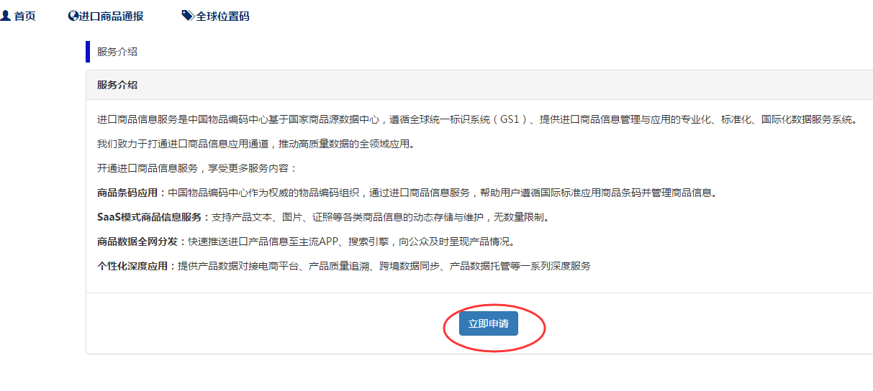
普通用户操作流程
①
申请开通服务：查看进口商品通报中的服务介绍，可点击“立即申请”进行开通。
注册用户
实名认证
②
开通服务
③
填报信息
④
Notes:
域名的问题

Slide 14
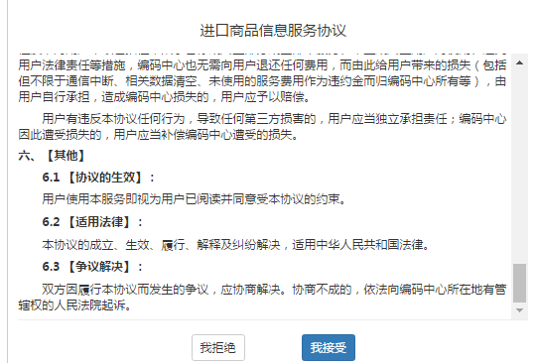
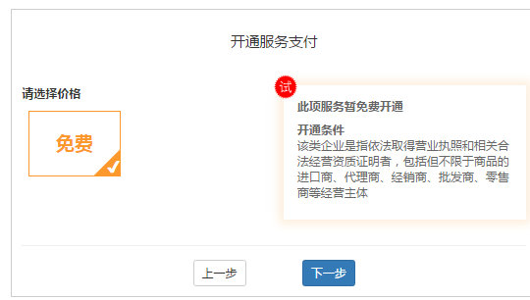
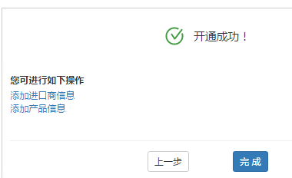
普通用户操作流程
①
开通服务：通过阅读“进口商品信息服务协议——费用支付（目前免费）”两步，即可开通。
注册用户
实名认证
②
开通服务
③
填报信息
④
Notes:
域名的问题

Slide 15
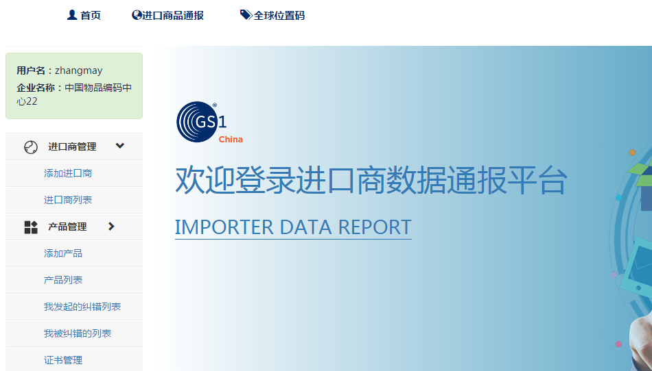
普通用户操作流程
①
进入系统：服务开通后，即可进入进口商品数据通报平台首页。
注册用户
实名认证
②
开通服务
③
填报信息
④
Notes:
域名的问题

Slide 16
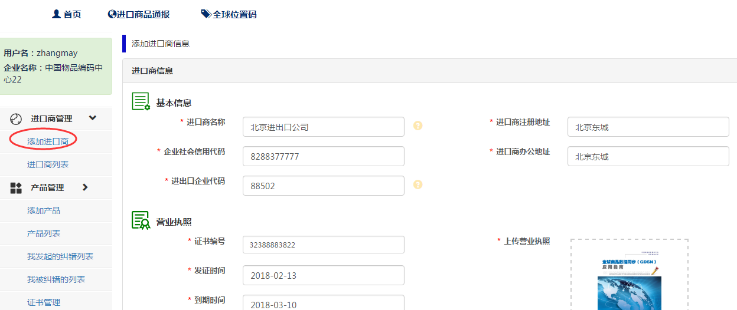
普通用户操作流程
①
填报进口商信息：进口商是进口商品的责任主体，因此需先填报所有进口商信息。进口商只需填报一次，后续产品信息的填写直接选择进口商即可。
注册用户
实名认证
②
开通服务
③
填报信息
④
Notes:
域名的问题

Slide 17
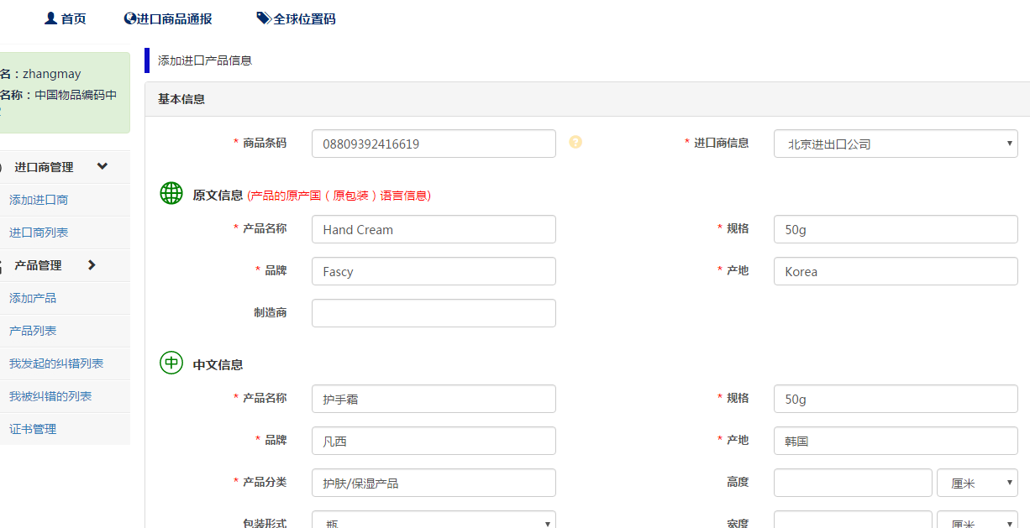
普通用户操作流程
①
填报产品信息：填写产品的基本信息，其中包括原文（原包装）信息，提交后即完成通报
注册用户
实名认证
②
开通服务
③
填报信息
④
Notes:
域名的问题

Slide 18
主要内容
“商品条码系统成员”操作流程

Slide 19
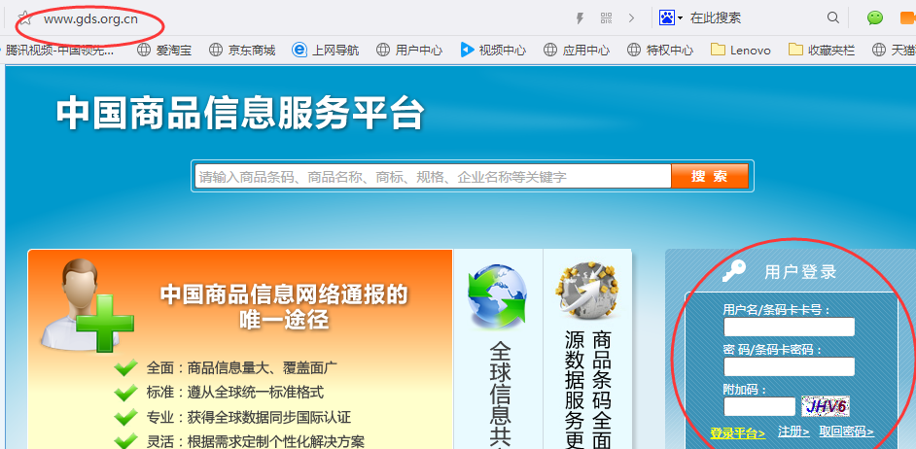
“商品条码系统成员”操作流程
登录平台：中国商品信息服务平台（www.gds.org.cn),使用条码卡登录。
①
登录平台
开通服务
②
填报信息
③
注：其中②步，仅针对未开通“进口数据”的用户，已开通用户直接填报。
Notes:
域名的问题

Slide 20
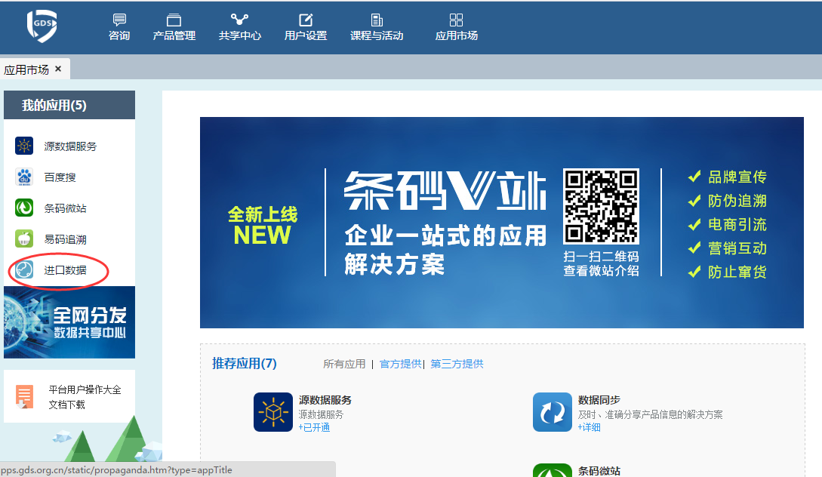
“商品条码系统成员”操作流程
开通服务：进入平台后，点击“进口数据”开通服务。
①
登录平台
开通服务
②
填报信息
③
Notes:
域名的问题

Slide 21
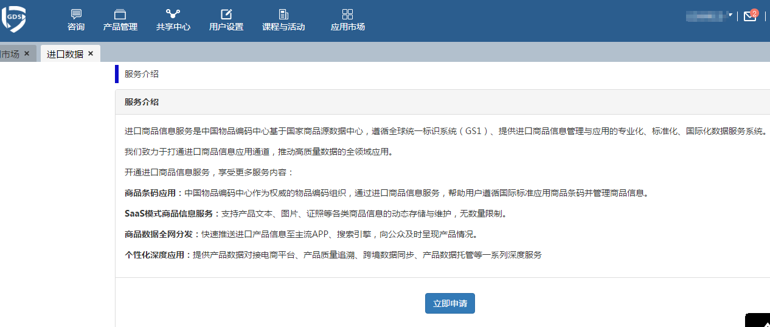
“商品条码系统成员”操作流程
开通服务：进入平台后，点击“进口数据”开通服务。
①
登录平台
开通服务
②
填报信息
③
Notes:
域名的问题

Slide 22
“商品条码系统成员”操作流程
①
开通服务：通过阅读“进口商品信息服务协议——费用支付（目前免费）”两步，即可开通。
登录平台
开通服务
②
填报信息
③
Notes:
域名的问题

Slide 23
“商品条码系统成员”操作流程
①
填报进口商信息：进口商是进口商品的责任主体，因此需先填报所有进口商信息。进口商只需填报一次，后续产品信息的填写直接选择进口商即可。
登录平台
开通服务
②
填报信息
③
Notes:
域名的问题

Slide 24
“商品条码系统成员”操作流程
①
填报产品信息：填写产品的基本信息，其中包括原文（原包装）信息，提交后即完成通报！
登录平台
开通服务
②
填报信息
③
Notes:
域名的问题

Slide 25
主要内容
原文纠错

Slide 26
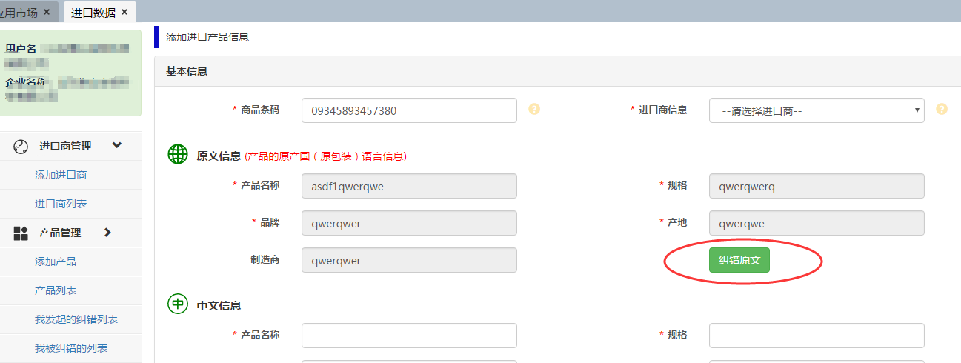
原文纠错
平台中相同商品条码，如进口商不同，是可以重复录入的，但其“原文信息”部分共享，即第一个用户提交了此商品条码的原文信息，第二个用户（或更多）无需录入，直接引入。
原文纠错是第二个用户（或更多）如发现共享的原文信息错误，可以提交纠错，经管理员审核后生效。

